Slide 1
统编版高中历史必修经济与社会生活
第7课 古代的商业贸易
了解商业贸易的起源和古代的商贸活动与贸易通道，
知道货币、信贷、商业契约等在日常生活中的角色。

Slide 2
一、中国古代商业起源与发展
1.原始社会末期
原始社会末期，随着生产力发展，社会分工、产品剩余及私有制的产生，出现了交换，在此基础上逐步发展起商业贸易。最初的商业贸易采取以物易物的方式。
材料1：“神农氏作……日中为市，致天下之民，聚天下之货，交易而退，各得其所。”
——《易经·系辞》
材料2：中国之地宜于农桑……农有余粟，则以易布，女有余布，则以易粟，此交易之始也。” ——王孝通《中国商业史》

Slide 3
一、中国古代商业起源与发展
2.先秦时期
商族人的祖先契被封到商这个地方。契的第六世后代王亥聪明多谋。他把牛训练得既能驮货物又能拉车，驾着牛车沿着黄河北岸到各部落去做生意，所以外部落的人把他们这些做生意的人称为“商人”，这就是“商人”称呼的由来。
——《中国商邦》

Slide 4
商业 | 对外贸易 | 货币 | 信贷 | 契约
①商朝出现职业商人
早在先秦时期，以中原为核心的华夏文明与域外有广泛的交往交流
①商朝后期出现铜铸币
春秋时期实物借贷比较普遍
商周出现契约
②商周“工商食官”
②春秋战国多种样式铜铸币
③春秋战国“工商食官”被打破，出现私商

Slide 5
一、中国古代商业起源与发展
★问题探究1：材料1、2分别反映了什么现象，并分析材料2这种局面出现的原因
材料1：“公食贡，大夫食邑，士食田，庶人食力，工商食官。”
——《国语·晋语》
材料2：“子贡结驷连骑，束帛之币以聘享诸侯。所至，国君无不分庭与之抗礼。”越王勾践甚至“除道郊迎，身御至舍。”
——司马迁《史记·货殖列传》

Slide 6
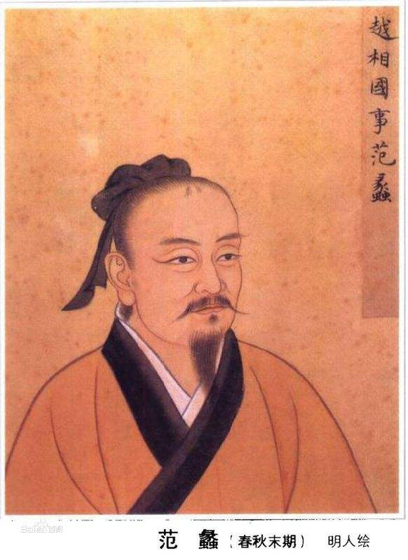
材料1——“工商食官”
材料2——商人地位有所提高
原因：春秋战国时期生产力水平提高，出现私营手工业；
周王室衰微，官府控制商业的局面被打破；
诸侯为增强国力重视经济发展；成功商人的示范作用。

Slide 7
一、中国古代商业起源与发展
3.秦汉——魏晋南北朝
材料 故待农而食之，虞而出之，工而成之，商而通之。此宁有政教发徵期会哉？人各任其能，竭其力，以得所欲。故物贱之徵贵，贵之徵贱，各劝其业，乐其事，若水之趋下，日夜无休时，不召而自来，不求而民出之，岂非道之所符而自然之验邪?” ……汉兴，海内为一，开关梁，弛山泽之禁，是以富商大贾周流天下，交易之物莫不通，得其所欲，而徙豪杰诸侯强族于京师。
——司马迁《史记》卷一二九《货殖列传》

Slide 8
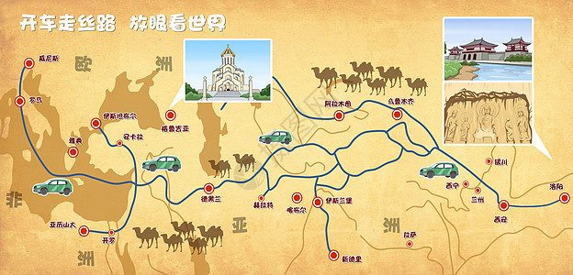
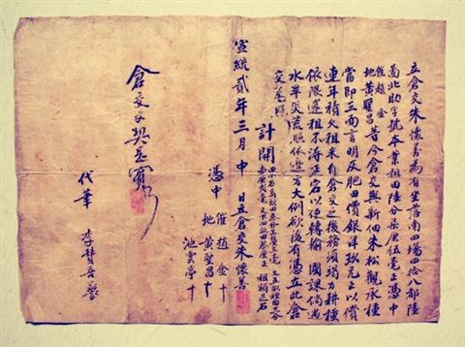
商业 | 对外贸易
货币 | 契约
货币、车轨、度量衡统一，促进全国商品流通
丝绸之路
①秦：
统一货币
②汉武帝：
铸币权收归中央
汉代，契约普遍

Slide 9

项目 | 古代丝绸之路 | 现代丝绸之路
时代背景 | 农业社会的自然经济 | 工业化、信息化、经济全球化
范围 | 亚欧大陆和非洲 | 全球
经济交流方式 | 商品输出 | 商品和资本输出
贸易方式 | 中转贸易 | 直接贸易
交通通信方式 | 人力、畜力、帆船 | 现代交通技术和现代通信技术

Slide 10
一、中国古代商业起源与发展
4.唐——宋
材料1 海客乘天风,将船远行役。 譬如云中鸟,一去无踪迹。
——【唐】李白《估客行》
材料2 夜市千灯照碧云,高楼红袖客纷纷。如今不似时平日,犹自笙歌彻晓闻。
——【唐】王建《夜看扬州市》
材料3 今夜半醉归草市，指点青帘上酒楼。
——【宋】陆游《杂赋》
材料4 尔来盗贼往往有，劫杀贾客沉其艘。
——【宋】王安石《商感》

Slide 11
商业 | 对外贸易 | 货币 | 信贷 | 契约
唐：城市市坊分区
唐朝：飞钱
契约应用更加广泛
海上贸易兴盛
宋代：纸币
北宋：交子
南宋：会子
宋代：交子、会子等纸币开始使用，逐渐取代不少汇兑业务
宋：城市市坊分区制度逐步瓦解
设市舶司
城：用作防卫而围起来的墙垣，多为政治中心，是人类文明时代的标注之一。
市：城市中特定的交易场所，多为经济中心，在物物交换中诞生。

Slide 12
一、中国古代商业起源与发展
★问题探究2：与唐长安城比较，北宋东京城商业有哪些变化？
材料1：凡市，以日中击鼓三百下而众以会。日入前七刻，击钲三百下，散。 ——《唐六典》
材料2：市井经纪之家……夜市直至三更尽,才五更又复开张。如要闹去处,通晓不绝。
——(宋)孟元老《东京梦华录》
①市的范围扩大，突破时空限制；
②出现专业化市场；
③不再受政府直接监管。
④城市的经济功能大大增强。

Slide 13
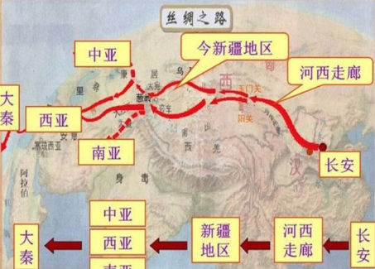
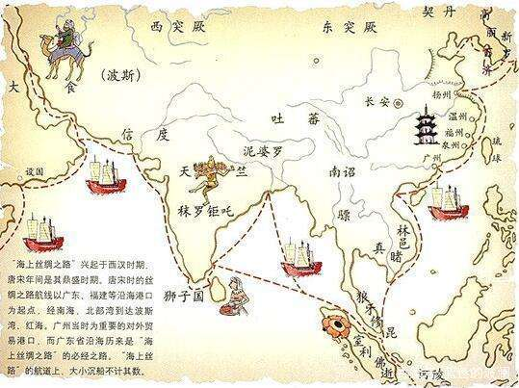
一、中国古代商业起源与发展
★问题探究3：依据图片、结合所学，说出从西汉代至宋代丝路贸易路线的变化并分析变化的原因。

Slide 14
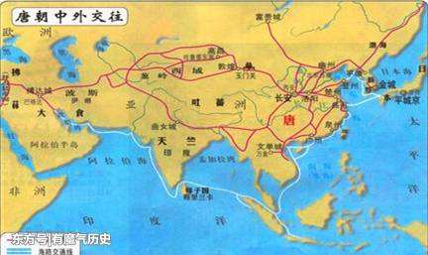
（1）变化
①汉以陆路为主，海路发端；
②唐海陆并举；
③宋陆路中断以海路为主。海上丝路日益繁荣。
（2）原因
①航海技术和造船技术的已经有较大的发展；
②唐宋时期工商业发展及其繁荣；
③北方少数民族政权隔断了中国与欧洲交往的路上通道；
④统治者一直都推行开明外交的政策。

Slide 15
一、中国古代商业起源与发展
5.元明清
材料 明清时期城市商业组织上有新的变化。唐宋的飞钱、便换，至此形成票号、钱庄。行、团等行业组织发展成会馆、公所。这种行会性组织对本组织之外新设店铺有严格的限制——需要人作保，交纳很多的银两作工费，并宴请同业，否则不准设设店营业，对内控制也比较强，规定了行规，违反行规者开会议罚，对外争议由本行“董事”出面交涉。所有这些特点都标志着城市商业已发展到一个更高更新的水平。
——吴慧《中国古代商业》

Slide 16
商业 | 对外贸易 | 货币 | 信贷 | 契约
①农产品和手工业品的商品化程度加深，形成全国范围的商业贸易网络
朝贡贸易
①明朝，白银成为基本支付手段
②清朝，白银成为法定货币
①明朝中期以后，钱铺兴盛
契约应用更加广泛
广州十三行
②清朝，资本性借贷发展，出现庄票
②商帮兴盛

Slide 17
【知识拓展】
——解析“朝贡贸易”
材料 明朝推行朝贡贸易政策，外国使节前来“朝贡”，中国则给予优厚“回赐”。入贡时还可以“附载方物，与中国贸易”。在这种朝贡贸易体制下，贡使来华的贸易活动必须在政府的控制下进行，民间的商船往来则是不合法的。1567年（隆庆元年），明朝准许中国商民出海贸易，私人海外贸易得到发展，此后朝贡贸易名存实亡。
——摘编自张顺洪等《明清时代的中国与世界》

Slide 18
（1）含义：
（2）特点：
（3）目的：
（4）影响：
（5）瓦解：
通过朝贡与赏赐完成交易，也就是通过两国官方使节的往返，以礼物赠答进行交换的贸易方式（明清是朝贡贸易发展的顶峰）
厚往薄来，倍偿其价，政治目的大于经济目的
政治上宣扬国威，加强与海外各国的联系；经济上求购各种异域珍宝特产，满足统治者对于奢侈品的需求
①促进了与周边国家的交流，扩大了中国的影响；
②造成政府的财政负担；
③东亚逐渐形成了以中国文化为核心的东亚文化圈；
国力下降；厚往薄来，不顾经济利益；西方殖民势力冲击；

Slide 19
中国重农抑商政策的演变
1.春秋战国时期：重农抑商政策的形成时期。
2.秦国：商鞅变法时期：重农抑商政策的确立时期。
3.汉朝：为休养生息，防止商人囤积居奇，对商人征收重税，降低商人地位。
4.唐宋时期：重农抑商政策有所松动（鼓励海外贸易和实行官商分利）
5.明清：重农抑商政策回归传统，不鼓励商业发展。

Slide 20
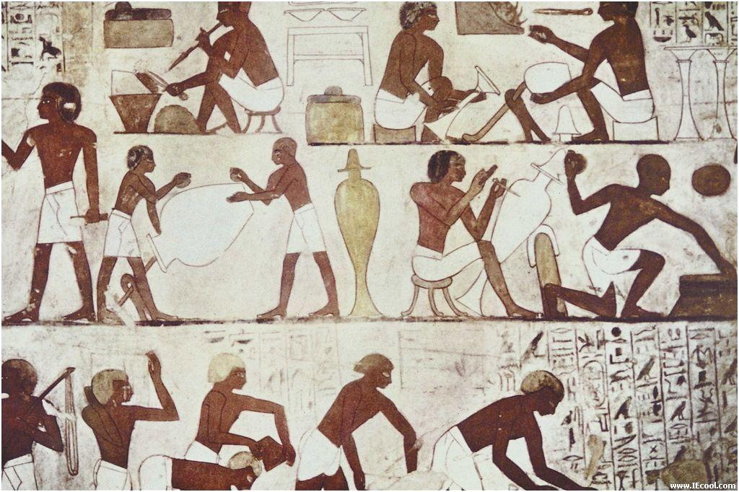
二、世界古代商业发展
1.古埃及商业发展
①古埃及商业历史十分悠久，
在金字塔壁画上，已经有了
人们在市场交换商品的场景。
②对外贸易控制在国家手中，
国王经常拍商队到国外去从
事贸易活动。
③公元前3000左右，契约在古埃及广泛使用。
④公元前16——前11世纪，古埃及出现较为完备的借贷合约。

Slide 21
二、世界古代商业发展
2.古希腊商业发展
材料 大海成为古希腊人同外界交往的主要通道，航海业的发展促进了希腊商业的发达，希腊人与外界的交往日益频繁，这使希腊形成了一个开放的社会，逐步形成了古希腊人自由、开放、质朴的性格。
——孙凤玲《浅析古希腊的人文主义思想》
①古希腊各城邦形成若干个商业贸易中心，海外贸易十分活跃。
②公元前4世纪，古希腊商业迅速发展，货币流通范围不断扩大。
③专门从事货币兑换、保管和汇兑的货币经营行业开始兴起，出现专门汇票雏形。

Slide 22
二、世界古代商业发展
3. 古罗马商业发展
材料 古罗马与公元前5世纪制定了《十二铜表法》。……古罗马的法律制度对后世的影响是巨大的。在古罗马社会经常使用的“债权”“继承权”“契约”“租赁”等法律术语，注重协调经济和社会关系，在今天仍被广泛使用。——王加卫《古希腊与古罗马法律制度的差异及其成因》等
①古罗马征服地中海周围后，商贸逐渐繁荣，海外贸易航线四通八达
②拜占庭一度垄断中国丝绸等东方奢侈品在欧洲市场的贸易

Slide 23
二、世界古代商业发展
4.两河流域和阿拉伯商业发展
材料 在公元前2400年左右的一个古巴比伦的藏品“美铁那铭文锥体”中，人类还发现了人类早期“利息”概念的诞生，比如铭文记录中写道：“乌玛的领袖应当将南舍和宁格苏的1古鲁大麦作为借贷。这会产生利息，总计864万古鲁。”
——【美】威廉戈兹曼《千年金融史》
①两河流域出现经营借贷的商人，神庙、宫廷也从事放贷业务。还包括社会救济性质的免息借贷。
②公元前2600年左右，两河流域人们已经使用契约，古巴比伦时期，订立契约是普遍现象。
③阿拉伯商人在亚非欧三洲之间从事中介贸易，活动范围遍及世界各主要文明区域

Slide 24
 | 商业 | 对外贸易 | 货币 | 信贷 | 契约
欧洲
亚洲
非洲
古希腊、罗马商贸繁荣。
古希腊、罗马海外贸易十分活跃，航线四通八达。
前4世纪，古希腊出现了汇票的雏形。
拜占庭，一度垄断了东西贸易。
前22一21世纪，两河流域出现不同形式的借贷，包括具有社会救济性质的免息借贷。
阿拉伯商人在亚非欧三洲之间从事中介贸易，活动范围遍及世界各主要文明区域。
前8、7世纪，小亚细亚出现金属铸币
公元前2600年左右，两河流域的苏美尔人已经使用契约。
前11世纪，古埃及开始用铜块和银块作货币
前16一11世纪，古埃及出现较为完备的借贷合约。受到官方的法律保护。
契约在古埃及广泛使用并受到法律保护
古埃及，商业历史十分悠久
对外贸易控制在国家手中

Slide 25
【合作探究】
★以中国古代商业发展为例探讨影响商业发展的因素有哪些，说明商业交流在促进人类社会发展中所起的作用。
1.原因
①政治：国家统一，社会稳定。
②经济：农业、手工业的高度发展，提供物质基础。
③政策：统治者相对宽松政策措施有利于商业的发展。
④交通：造船、航海技术的提高、水陆交通的便利。
⑤金融：古代货币、信贷、商业契约的使用和发展。
2.作用
①促进了不同地区、不同国家之间的交流，丰富了人们的物质生活和精神生活。
②对中国：中国通过陆、海两条对外贸易渠道，引进了国外的优良马匹、植物新品种、香料、药材和琉璃等
③对世界：中国的丝绸、瓷器流行于亚、非、欧洲，丰富了当地人的生活。

Slide 26
【素养提升】
★历史解释：根据材料并结合中外历史知识，简要解释“中国为何在郑和航海之后再无这样的创举”。
材料 早在1405—1433年，中国的郑和就奉命七次率领庞大的船队进行了远洋航行。郑和船队航行至东南亚、印度、波斯湾、阿拉伯半岛、红海海口和东非沿岸，是人类航海史上的创举。对于郑和的航海，梁启超作了这样的评论：
“谓大陆人民，不习海事，性或然也，及观郑君，则全世界历史上所号称航海伟人，能与并肩者，何其寡也。郑君之初航海，当哥伦布发见（现）亚美利加以前六十余年，当维哥达嘉马（达·伽马）发见印度新航路以前七十余年。顾何以哥氏、维氏之绩，能使全世界划然开一新纪元。而郑君之烈，随郑君之没以俱逝。我国民虽稍食其赐，亦几希焉。则哥伦布以后，有无量数之哥伦布，维哥达嘉马以后，有无量数之维哥达嘉马。而我则郑和以后，竟无第二之郑和，噫嘻，是岂郑君之罪也。”
——梁启超《祖国大航海家郑和传》，《郑和研究资料选编》

Slide 27
解释：
郑和下西洋时期（明朝前期）国力强盛、社会稳定，传统小农经济持续发展；其目的主要是宣扬国威，加强与各国联系，寻求奇珍异宝，政治目的大于经济目的；后来航海带来的财政负担日益加重，政府无力组织大规模航海活动。郑和下西洋深层驱动力不足，也无长远目标。
哥伦布等人开辟新航路，当时西欧社会商品经济发展，资本主义萌芽产生，西欧生产力发展引起了社会剧烈变化；持续远航目的是为追求金银财富、开拓新市场、传播宗教、寻找新航路等；航海探险也得到了当时欧洲一些国家王室的支持。哥伦布等人远航的内部驱动力较大，追逐物质利益，航海具有持久性。

